Slide 1
স্বাগতম

Slide 2
শিক্ষক পরিচিতি
পাঠ পরিচিতি
তথ্য ও যোগাযোগ প্রযুক্তি
শ্রেণি: ৬ষ্ঠ
অধ্যায়: প্রথম
শাকিল আহমেদ
সহকারী শিক্ষক (আইসিটি)
লতিফপুর একতা উচ্চ বিদ্যালয়
মির্জাপুর, টাংগাইল।

Slide 3
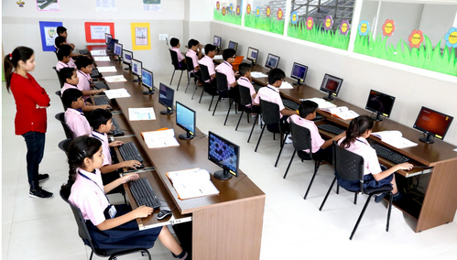
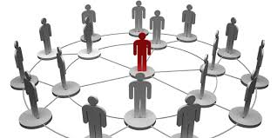
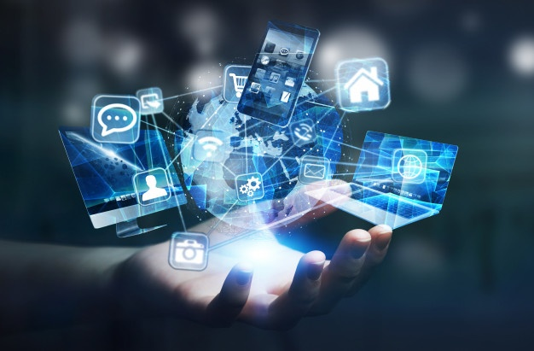
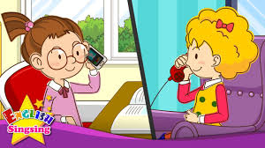
ছবিগুলি দেখি

Slide 4
আজকের পাঠ
তথ্য ও যোগাযোগ প্রযুক্তির ব্যবহার

Slide 5
শিখনফল
এই পাঠ শেষে শিক্ষার্থীরা...
তথ্য ও যোগাযোগ প্রযুক্তি সংশ্লিষ্ট পরিবর্তনসমূহ বর্ণনা করতে পারবে;
সামাজিক যোগাযোগের ক্ষেত্রে তথ্য ও যোগাযোগ প্রযুক্তির ব্যবহার বর্ণনা করতে পারবে;
বিনোদনের ক্ষেত্রে তথ্য ও যোগাযোগ প্রযুক্তির ব্যবহার বর্ণনা করতে পারবে;
তথ্য ও যোগাযোগ প্রযুক্তি ব্যবহারে সতর্কতার প্রয়োজনীয়তা ব্যাখ্যা করতে পারবে।

Slide 6
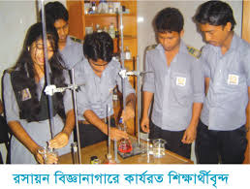
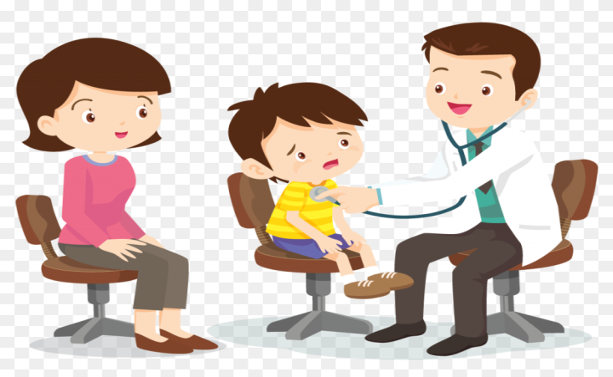
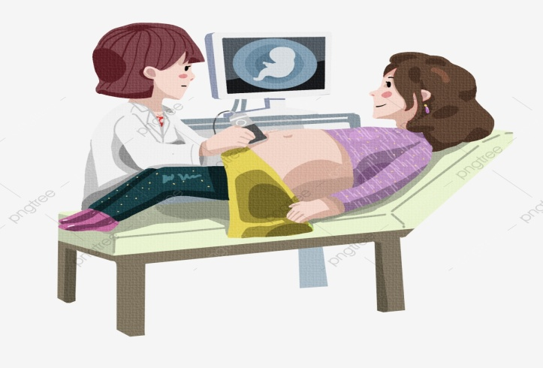
তথ্য ও যোগাযোগ প্রযুক্তি আমাদের জীবনের কোন কোন ক্ষেত্রে পরিবর্তন এনেছে?
বিজ্ঞান গবেষণায়
চিকিৎসায়

Slide 7
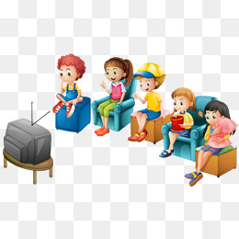
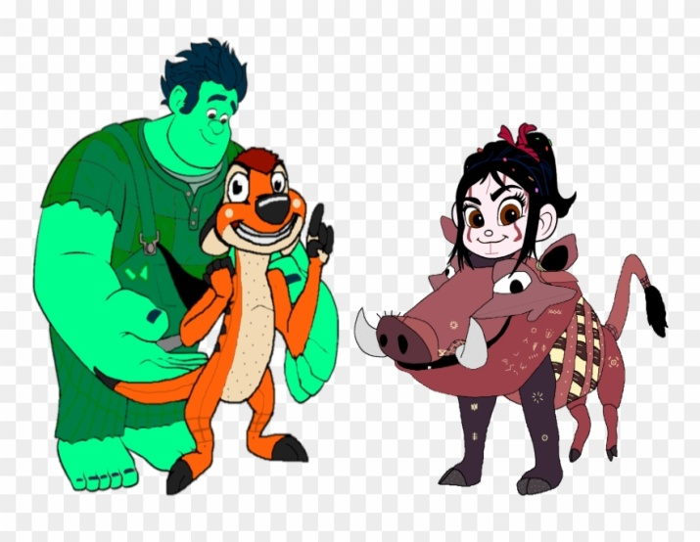
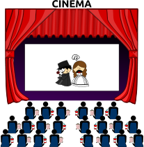
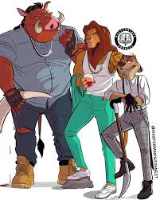
তথ্য ও যোগাযোগ প্রযুক্তি আমাদের জীবনের কোন কোন ক্ষেত্রে পরিবর্তন এনেছে?
বিনোদন

Slide 8
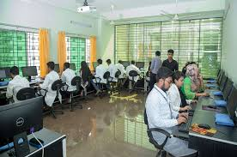
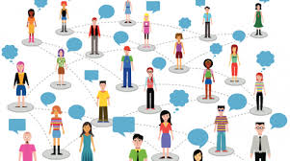
তথ্য ও যোগাযোগ প্রযুক্তির ব্যবহার ফলে কোন কোন ক্ষেত্রে আমরা পরিবর্তন বেশি দেখতে পাই?
এই পরিবর্তন কিসের উপর নির্ভর করে?
পরিবর্তন নির্ভর করে সৃজনশীলতার উপর।

Slide 9
উপাত্ত
তথ্য বিশ্লেষণ বা প্রক্রিয়ার করার জন্যে কম্পিউটার ব্যবহৃত হয়।

Slide 10
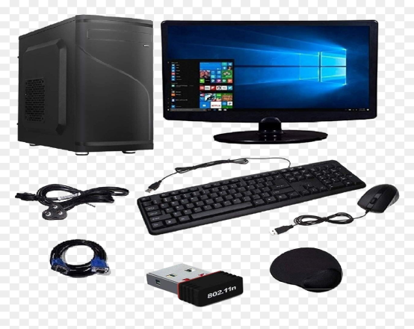
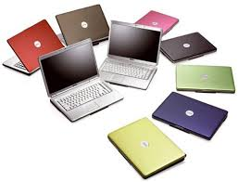
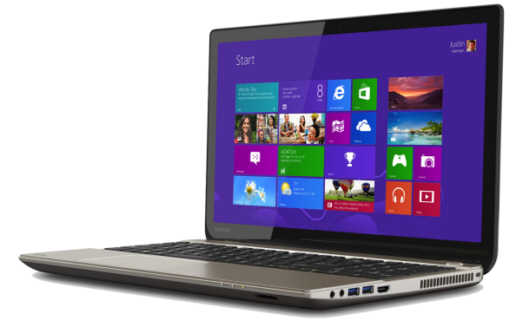
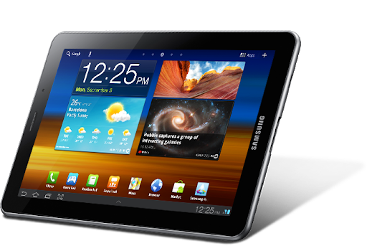
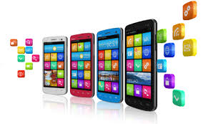
কম্পিউটারের আকার দিন দিন ছোট হচ্ছে।
কম্পিউটার
ল্যাপটপ
নোটবুক
মোবাইলের মাধ্যমেও ইন্টারনেট ব্যবহার করা যায়।
ট্যাবলেট

Slide 11
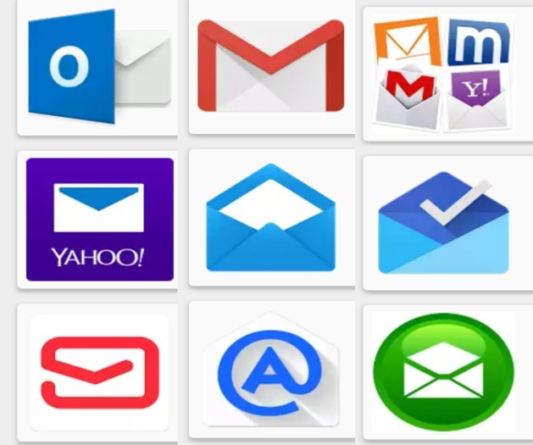
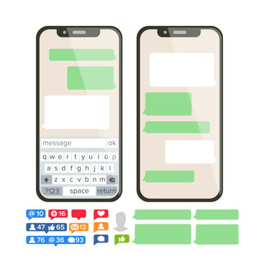
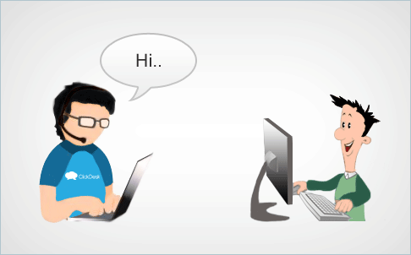
ব্যক্তিগত বা সামাজিকভাবে যোগাযোগের ক্ষেত্রে তথ্য ও যোগাযোগ প্রযুক্তি
ই-মেইল
এসএমএস
চ্যাটিং

Slide 12
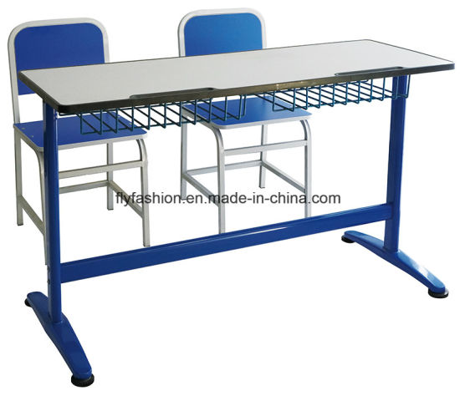
জোড়ায় কাজ
ব্যক্তিগত বা সামাজিক যোগাযোগের মাধ্যম হিসেবে তথ্য ও যোগাযোগ প্রযুক্তির সুবিধাগুলো লেখ।

Slide 13
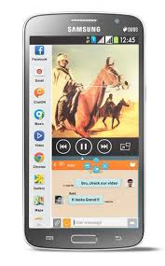
বিনোদনে তথ্য ও যোগাযোগ প্রযুক্তি
গান শোনা
বই পড়া
সিনেমা দেখা

Slide 14
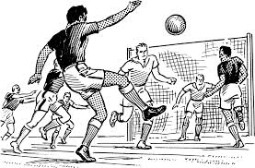
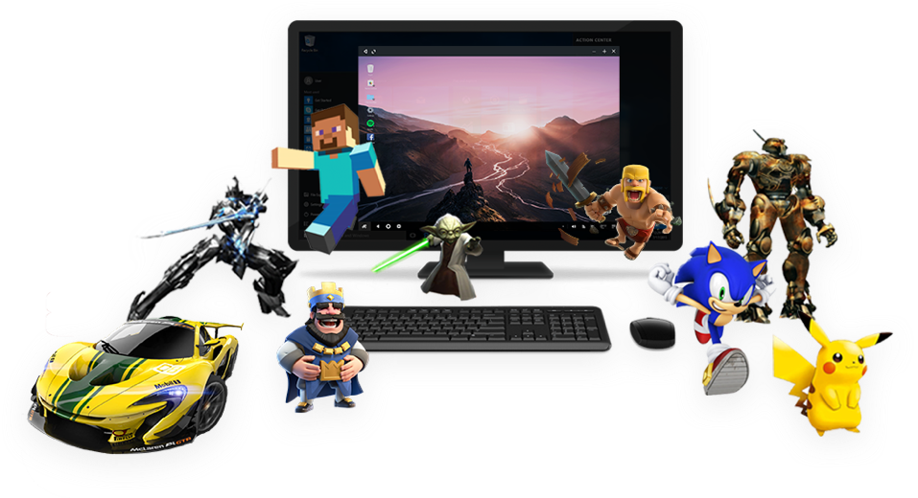
বিনোদনে তথ্য ও যোগাযোগ প্রযুক্তি
ঘরে বসে খেলা ধুলা উপভোগ
কম্পিউটার গেমস্‌

Slide 15
দলগত কাজ
কম্পিউটার গেমস খেলার পক্ষে পাঁচটি এবং বিপক্ষে পাঁচটি যুক্তি লেখ।

Slide 16
মূল্যায়ন
নিচের কোনটি যোগাযোগের সহজ মাধ্যম?
শিশুরা সম্প্রতি কোনটিতে আসক্ত হচ্ছে?
ক. চিঠিপত্র
খ. ল্যান্ডফোন
গ. মোবাইল
ঘ. টেলিভিশন
ক. টেলিভিশনে
খ. গেমস্‌ খেলায়
গ. মাঠের
ঘ. লেখাপড়ায়

Slide 17
বাড়ির কাজ
তুমি তথ্য ও যোগাযোগ প্রযুক্তির ব্যবহার করে কোন কোন বিনোদন উপভোগ কর।

Slide 18
ধন্যবাদ

